Slide 1
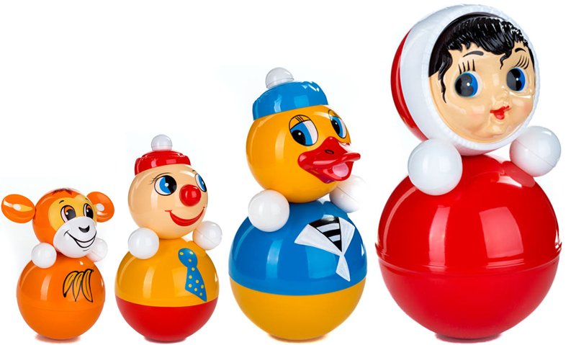
Технология
УМК «Школа России»
3 класс
Кукла-неваляшка

Slide 2
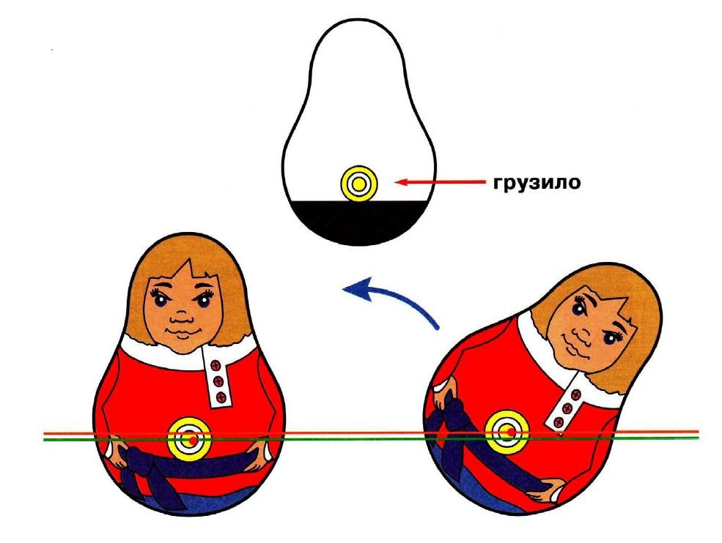
Принцип действия неваляшки
Неваляшка, или ванька-встанька, – детская игрушка, секрет которой заключается в грузиле, закреплённом внутри её. Стоит наклонить игрушку, как она тут же самостоятельно принимает положение.

Slide 3
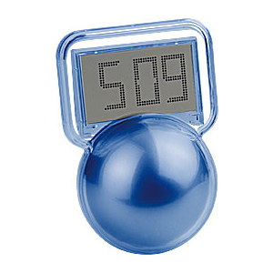
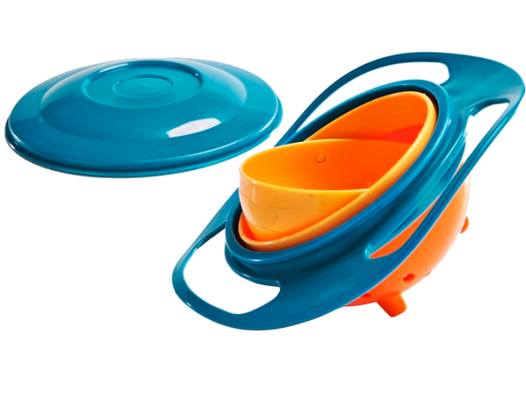
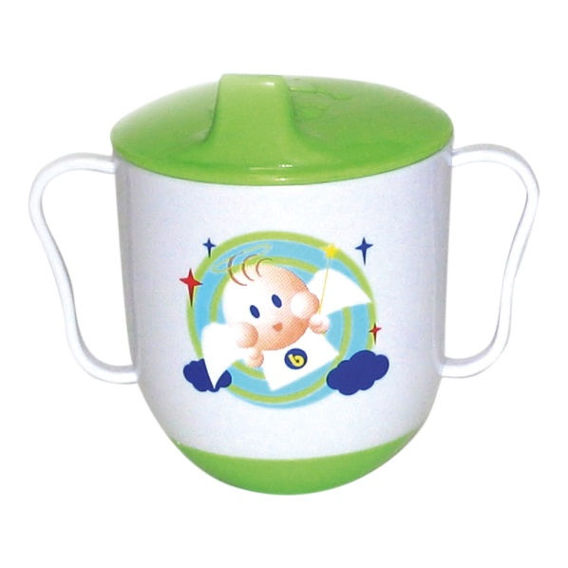
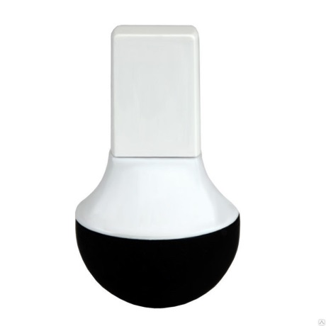
По принципу неваляшки изготавливают различные вещи: перечницы, часы, кружки для детей и многое другое.

Slide 4
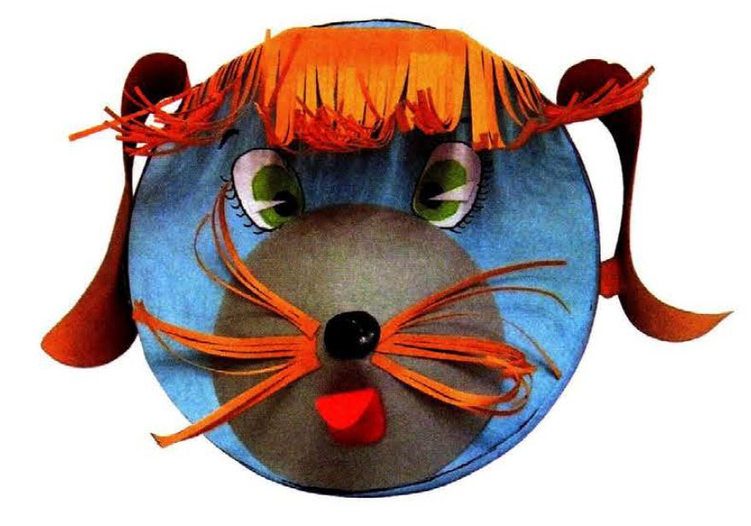
План работы
Рассмотри изделие
Проведи его дизайн-анализ
Продумай этапы работы
Подготовь рабочее место
Изготовь изделие

Slide 5
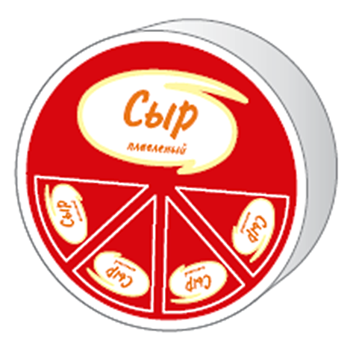
Технология изготовления
1
Для изготовления используй вторсырьё: плоскую круглую коробочку из-под плавленого сыра.
Подумай, каким образом можно снять мерки со сторон коробки для оклейки.

Slide 6
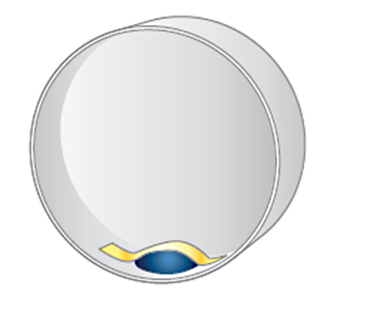
Технология изготовления
Подумай, что можно использовать в качестве грузила.
2
Подумай, каким способом можно закрепить груз внутри коробки.

Slide 7
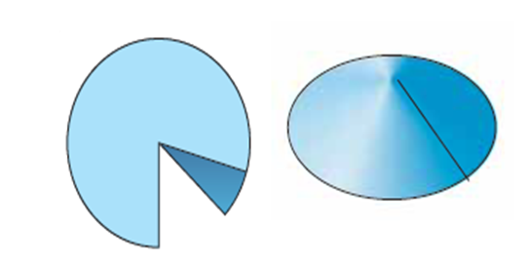
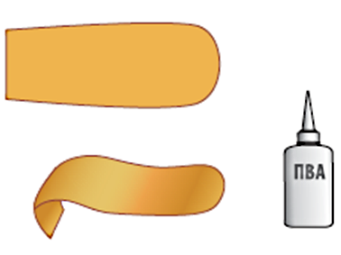
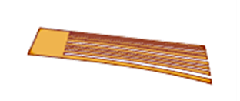
Технология изготовления
Дополни изделие конусом для мордочки, ушками, глазками и другими деталями. По желанию внеси изменения в технологию изготовления изделия.
3
6
5
4

Slide 8
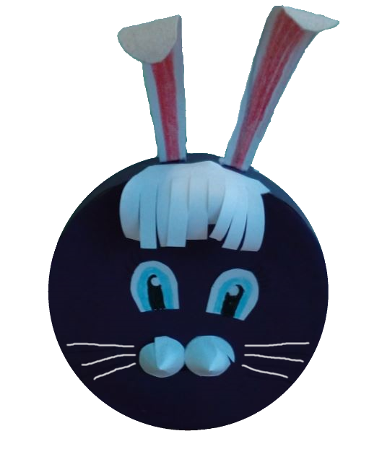
Проверь игрушку в действии. При необходимости внеси изменения в механизм равновесия.
Обсуди с одноклассниками результаты работы.

Slide 9
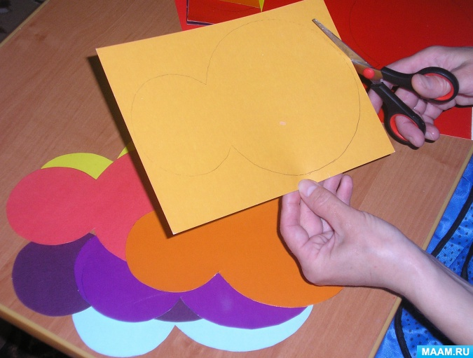
Вначале я нарисовала силуэт Неваляшки : для туловища - обвела по контуру мелкую тарелку, а для головы перевёрнутую чашку. По этому образцу вырезала из картона по две заготовки одинакового цвета на каждого ребёнка.

Slide 10
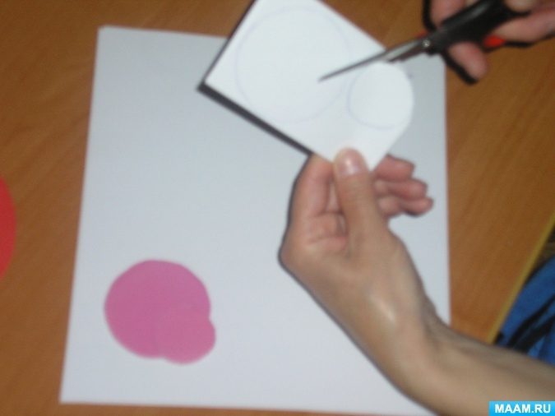
Из белой бумаги вырезала большой круг - лицо и два маленьких – руки.

Slide 11
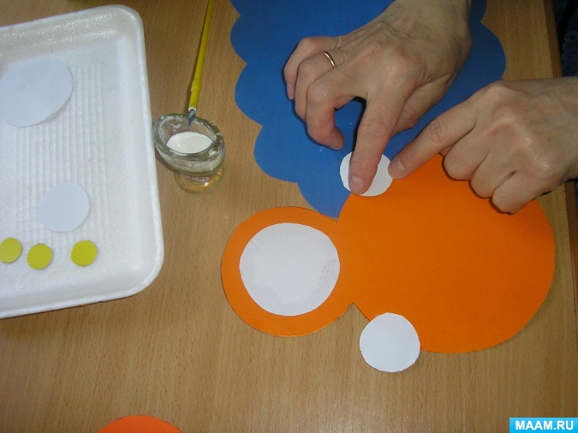
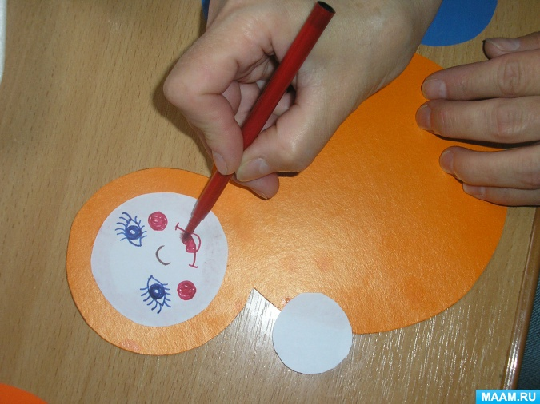
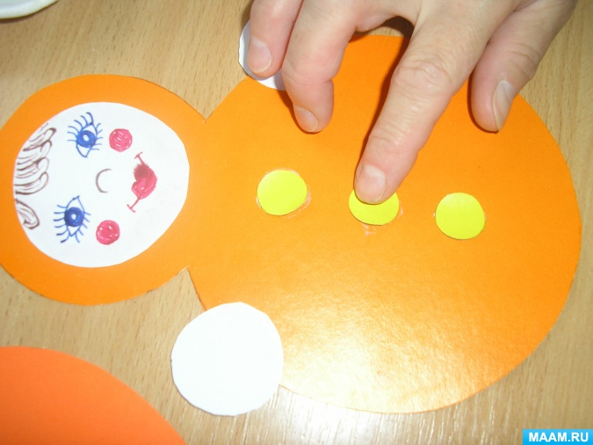
Лицо наклеила на голову и нарисовала фломастерами черты лица, а руки приклеила по обе стороны от туловища. Туловище можно украсить «пуговицами».

Slide 12
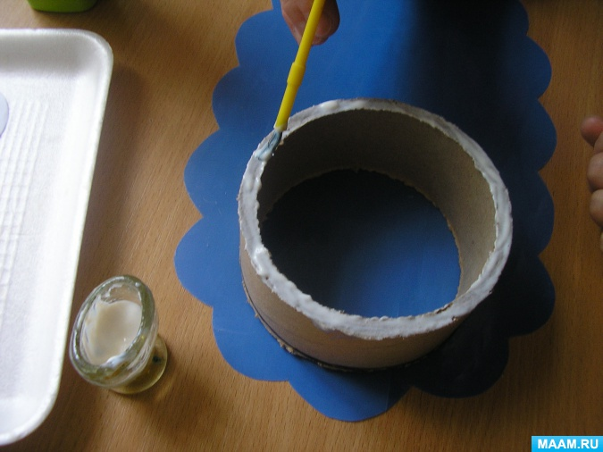
Кольцо втулки смазала по линии среза клеем ПВА и приклеила с обратной стороны на туловище Неваляшки ближе к нижнему краю (чтобы при раскачивании игрушка возвращалась в исходное положение).

Slide 13
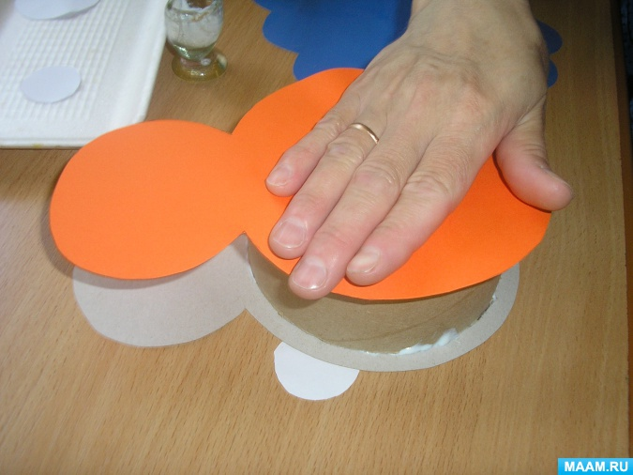
Затем смазала кольцо клеем с другой стороны и приклеила к нему заднюю часть Неваляшки. Вот такая получилась игрушка Неваляшка.

Slide 14
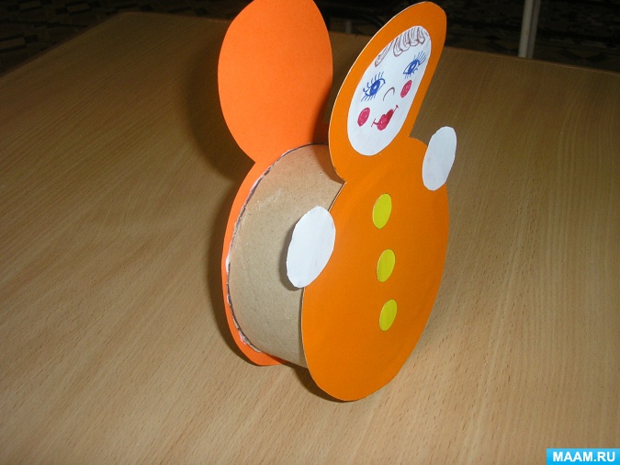

Slide 15
Оценка выполненной работы
Каково общее впечатление от изделия?
Удачно ли подобраны материалы. Их цветосочетание?
Насколько прочна и удобна в использовании конструкция изделия?
Точно ли изготовлены отдельные детали?
Аккуратно ли выполнена сборка изделия?
Интересно ли оформлено изделие?
Какие конструкторские и технологические проблемы и как были решены (удачно или неудачно)?

